Slide 1





Муниципальное бюджетное дошкольное образовательное учреждение
«Детский сад № 14 р.п. Александро-Невский»
Презентация мастер–класса по изготовлению пособий для работы с детьми.
«Эколята - друзья и защитники природы».
Автор: воспитатель Самохвалова Татьяна Вячеславовна р.п. Александро-Невский

Slide 2
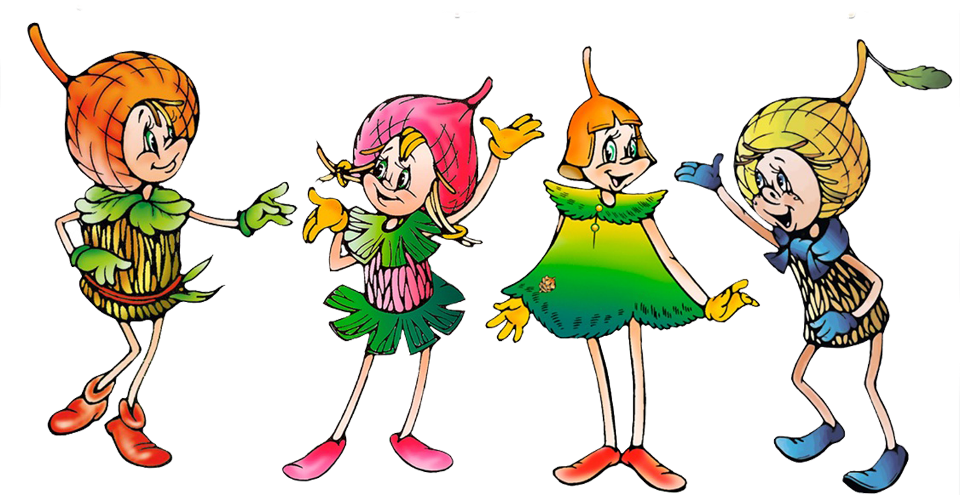
В наше время проблема взаимодействия человека с природой очень актуальна. Загрязнение окружающей среды, исчезновение некоторых видов животных и растений -это беда для всего человечества. Чтобы наши дети научились ценить и сохранять природу, надо научить их с самого раннего детства. А этому мы можем научить детей с помощью сказочных персонажей:( Ёлочки, Шалуна, Умницы и Тихони). Этих сказочных героев придумали Зотова Т. В. и Зотов В.В. и мы их активно используем.

Slide 3
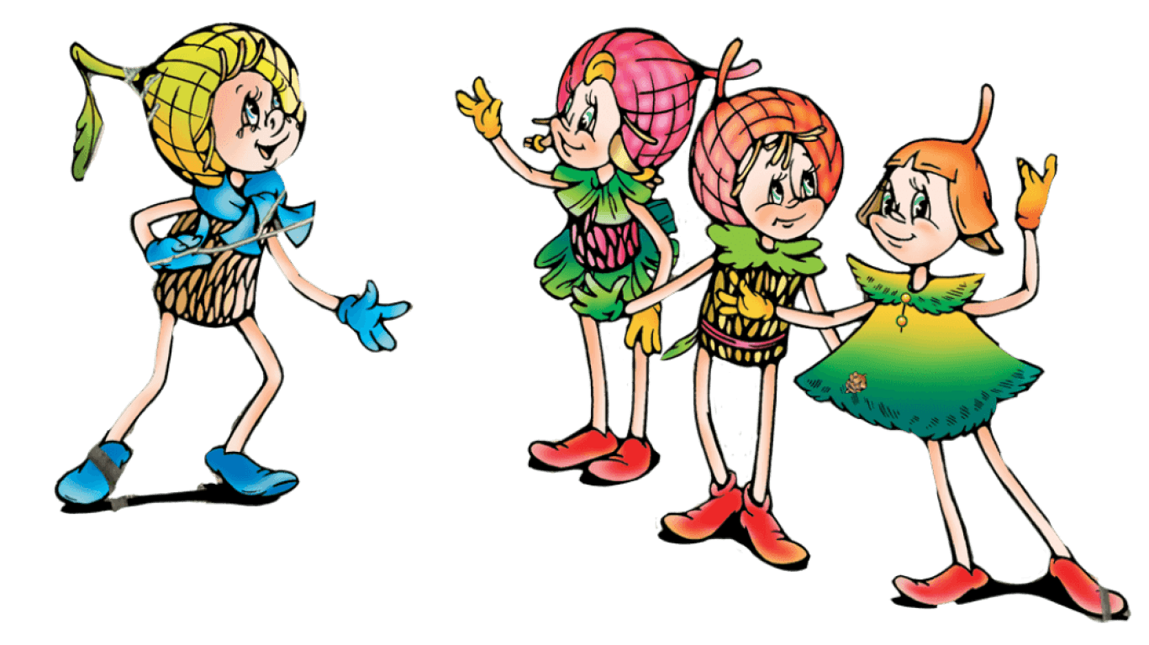
“ Эколята” – друзья и защитники Природы. Они родились в лесу, знают про него всё .
Все вместе герои берегут и охраняют лес, заботятся о его обитателях. Они помогают
ближе узнать Природу, подружиться с ней и полюбить её.
Давайте, познакомимся с ними поближе?

Slide 4
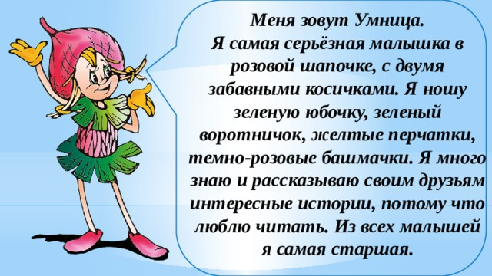
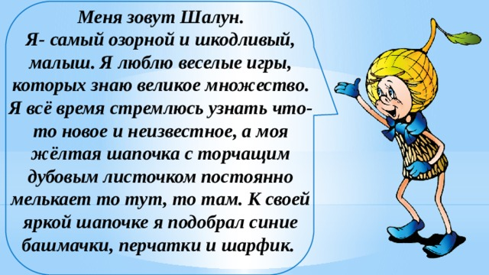

Slide 5

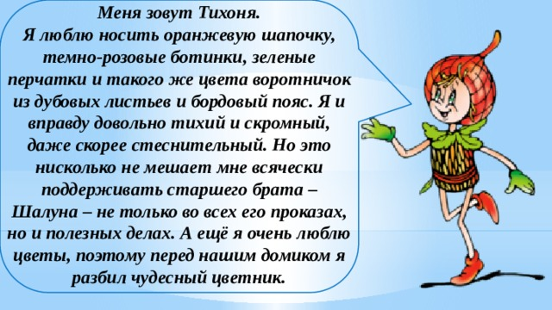

Slide 6
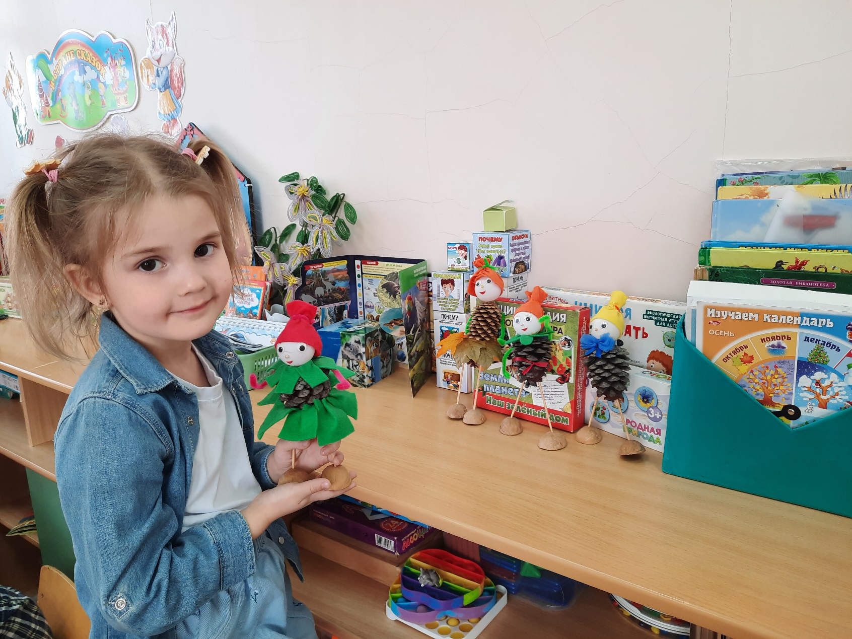
Вот такие замечательные Эколята поселились в нашем детском саду!
Теперь дети ещё с большим удовольствием участвуют в мероприятиях экологической направленности, узнают много нового и интересного.

Slide 7
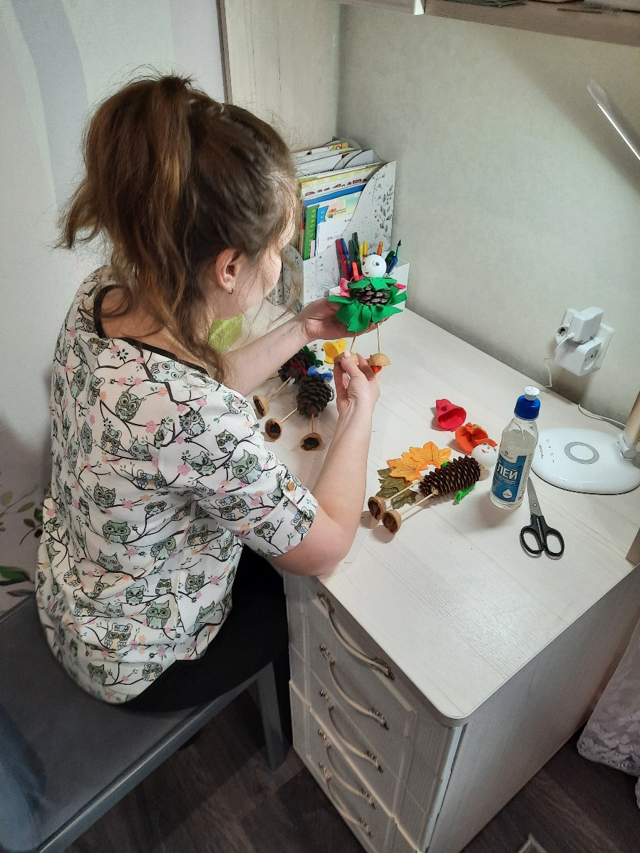
Сделала я их из природного материала (шишки, ореховая скорлупа, палочки) каркас из шишек, украсила одеждой из ткани, ботиночки-скорлупа склеила с ножками-палочками, чтобы фигурки были более устойчивыми. Волосы из тонких полосок паралона, личики( мячик из пластика) разрисовала красками, приклеила глазки и носик, ручки и ножки Эколят легко гнутся и держат форму. Я постаралась учесть все тонкости изображений героев которые выставлены на всем известном сайте «Эколята молодые защитники природы». По моему получилось очень похоже, главное что наши детки в восторге от новых друзей. Впереди у нас ещё много интересных занятий с Шалуном, Умницей, Ёлочкой и Тихоней. Надеюсь что вам понравились наши малыши и Вы поселите и у себя таких же.

Slide 8
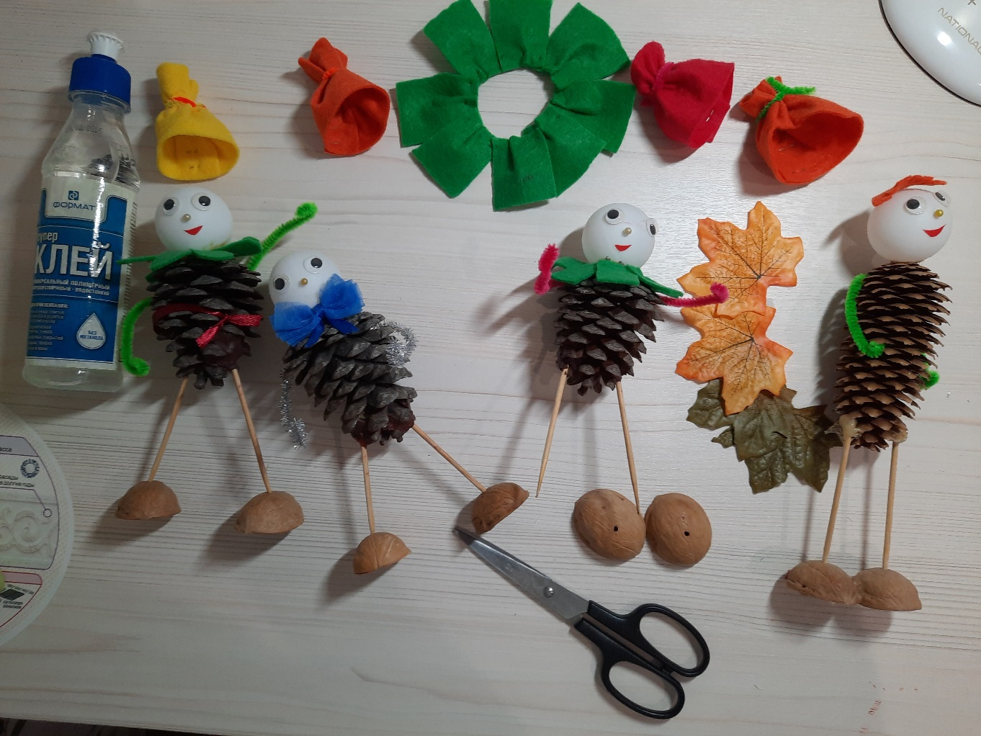
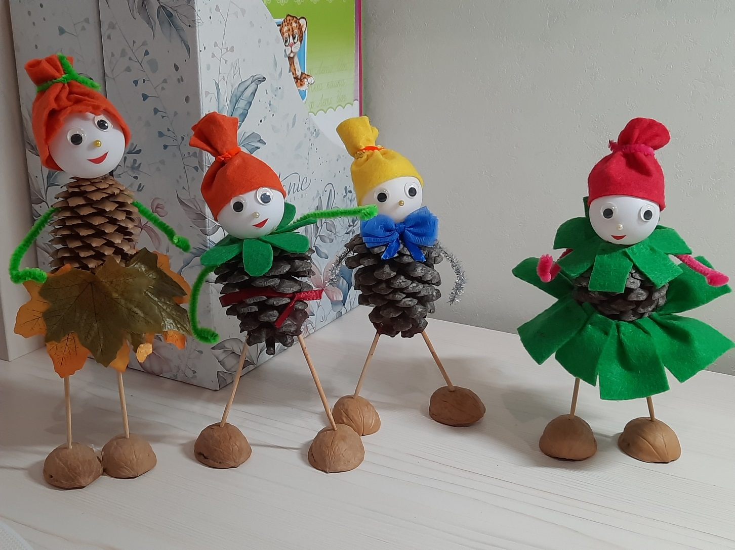
Так же пособие можно использовать в настольных играх малышей и для украшения уголка природы.
Немного творческой фантазии, терпения и все получиться. Надеюсь эти сказочные персонажи помогут малышам быть чуткими и природолюбивыми.

